Slide 1
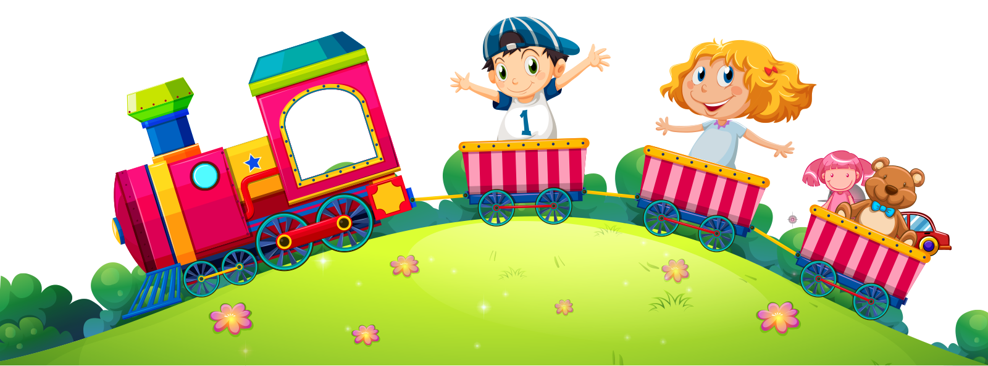
第一课时

Slide 2
小小分享会
1、你见过以下图片中的场景吗？你知道什么叫“同学聚会”吗？你的爸爸妈妈参加过“同学聚会”吗？
2、为什么大家那么喜欢参加“同学聚会”呢？
3、十年、二十年、三十年甚至更久以后，你愿意参加我们这个班级的同学聚会吗？

Slide 3
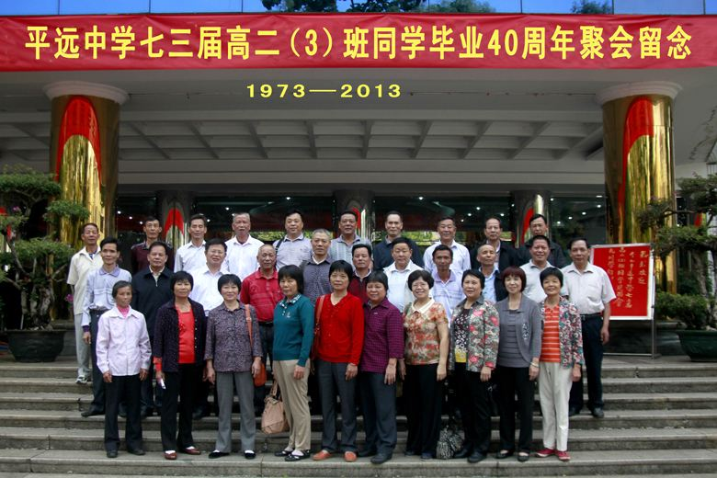

Slide 4
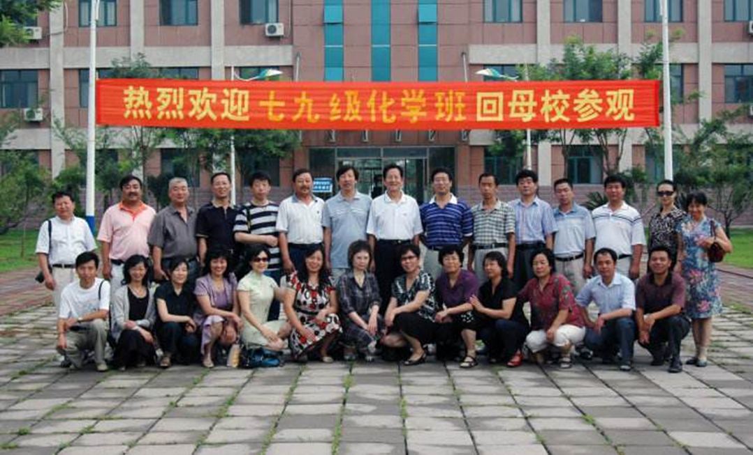

Slide 5
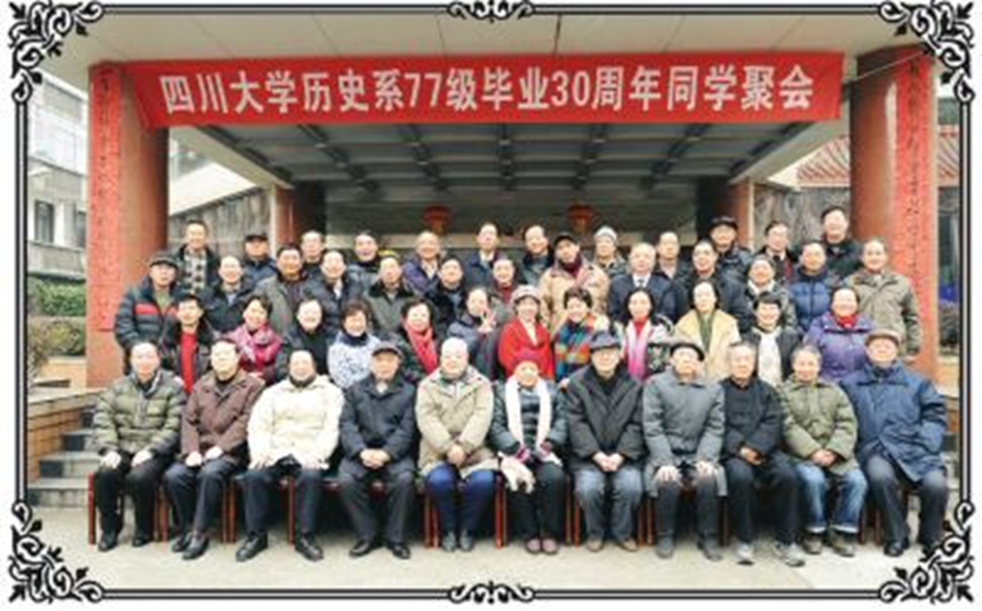

Slide 6
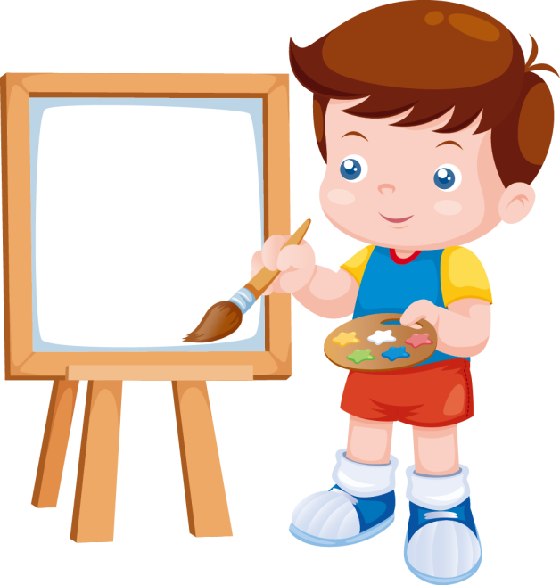
蒙眼画脸谱
游戏方法：
1、在黑板上画三个圆圈，作为脸的轮廓。
2、选出三组同学，每组五人，分别承担画眼睛、鼻子、耳朵、眉毛和嘴巴的任务。
3、另外选出三名同学作为监督员，监督大家是否遵守游戏规则。
4、每组同学排好队分别站在三个圆圈的前面，用布蒙住自己的眼睛，并让监督员检查。
5、老师宣布开始后，学生一次走近黑板开始画五官，画完的同学就可以摘下蒙眼布。
6、游戏过程中，老师和监督员要提醒同学注意安全。
7、班上其余同学作为大众评审，决定哪组画的五官位置最准确、最好看。

Slide 7
小采访
你觉得这个多人游戏好玩吗？

Slide 8
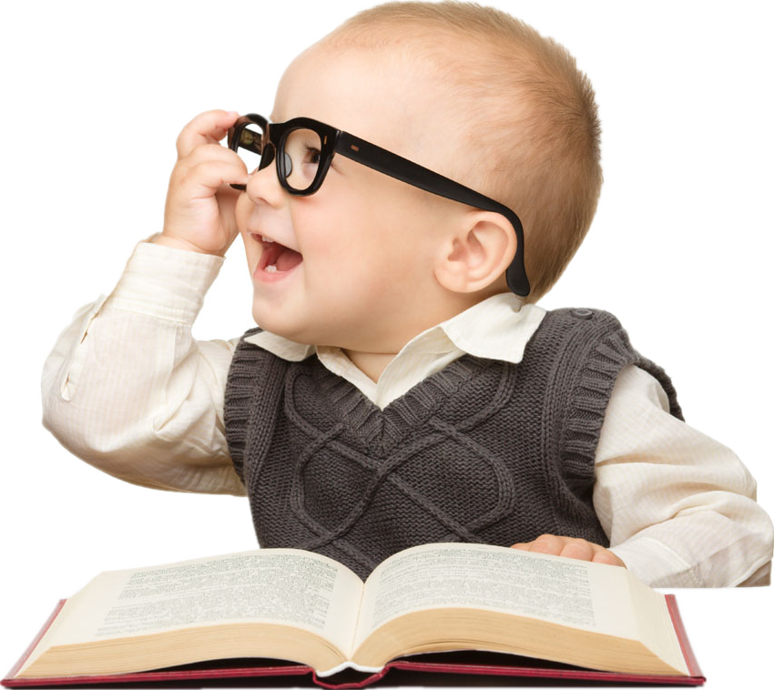
开 动 脑 筋
1、想象一下，假如没有这么多的同学，这个游戏还能玩得起来吗？
2、你还与同学们玩过哪些多人游戏呢？

Slide 9
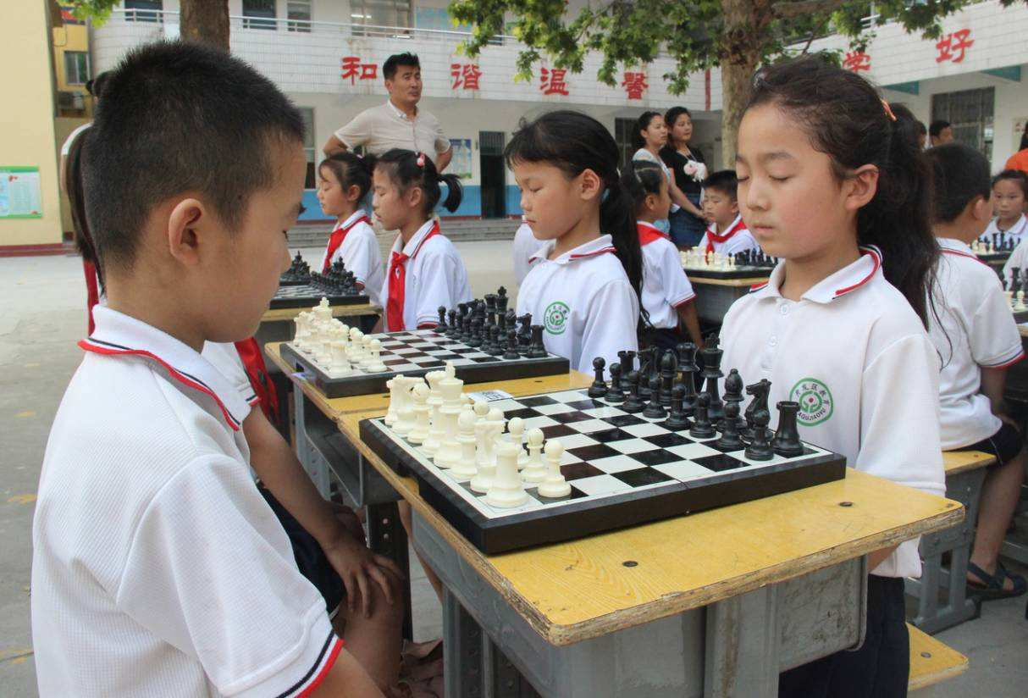
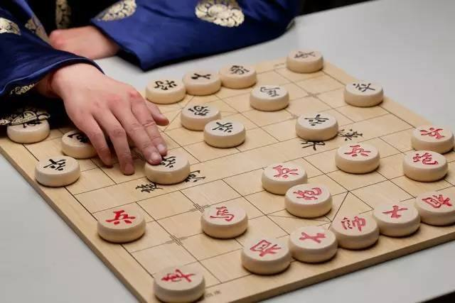
你觉得哪种更好玩？
VS
和同学下棋
自己跟自己下棋

Slide 10
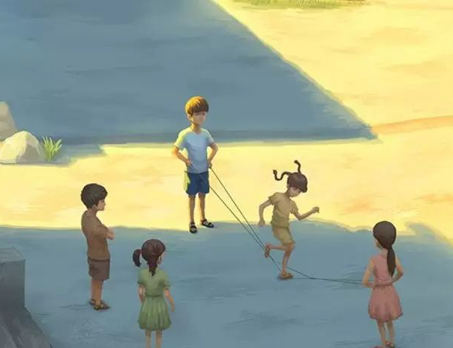
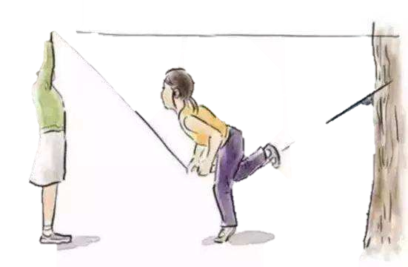
你觉得哪种更好玩？
VS
多人跳皮筋
自己一个人挂树上跳皮筋

Slide 11
你有一个苹果，我有一个苹果，彼此分享一下，我们彼此仍然是各有一个苹果；但是你有一份快乐，我有一份快乐，彼此分享一下，我们就获得了两份快乐……
想一想：我们班有多少份快乐呢？

Slide 12
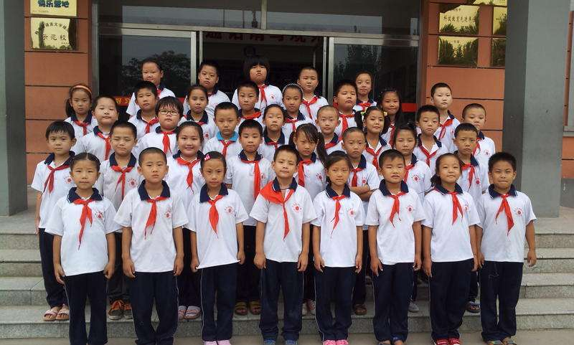
我们有37份快乐！

Slide 13
小小分享会
我们一起来说一说和同学们在一起的快乐往事吧。

Slide 14
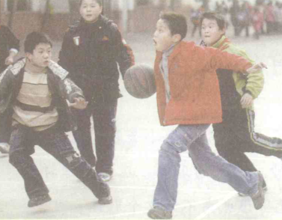
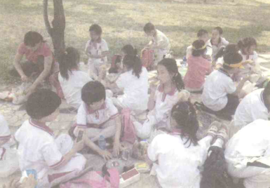
课间时，我们一起玩耍。
春游时，我们一起游戏，分享食物。

Slide 15
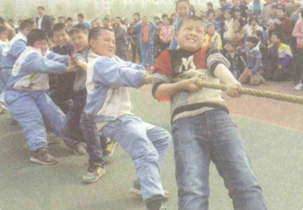
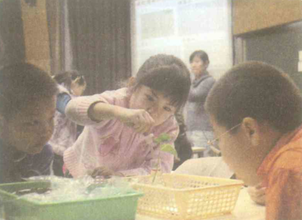
运动会上，我们团结合作。
学习上，我们一起解决难题。

Slide 16
小小讨论会
1、与同学在一起的感受如何？
2、假如没有同学的陪伴，你的生活会怎样呢？
3、想一想，一个人能做什么？两个人能做什么？两个人以上呢？

Slide 17
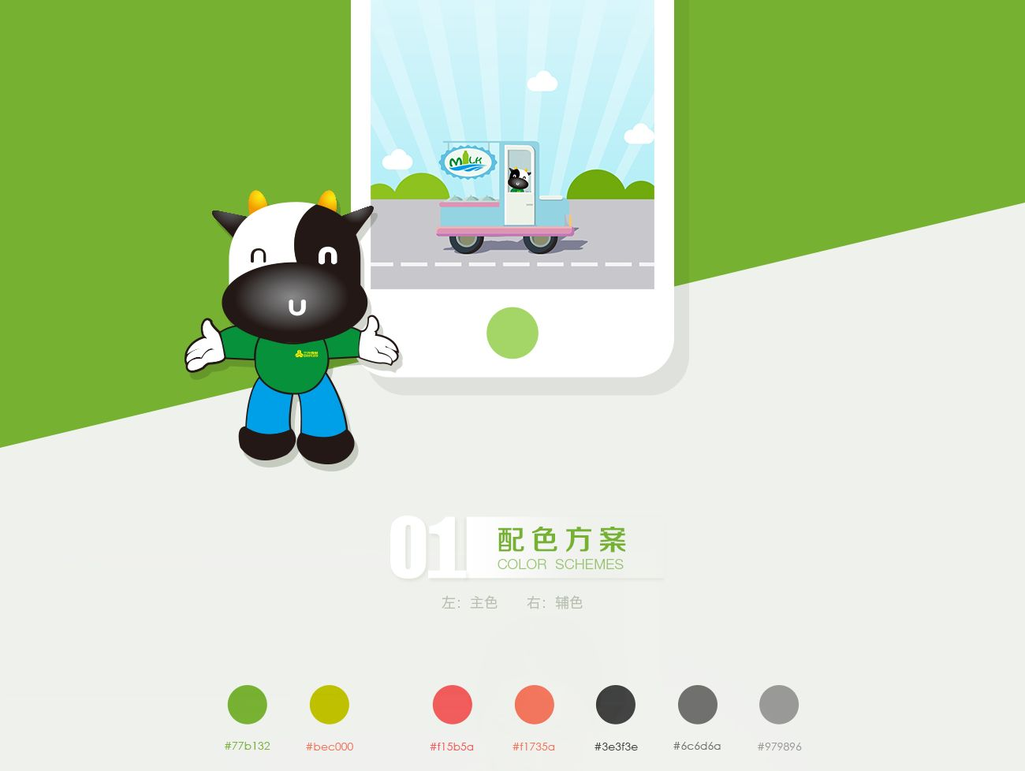
同学相伴的快乐
失去同学的陪伴，我们将会失去很多乐趣，有同学相伴的生活处处有快乐。我们不仅可以在一起学习、一起运动、一起成长，还可以开展许多丰富多彩的活动。同学相伴，让我们获得加倍的精彩！

Slide 18
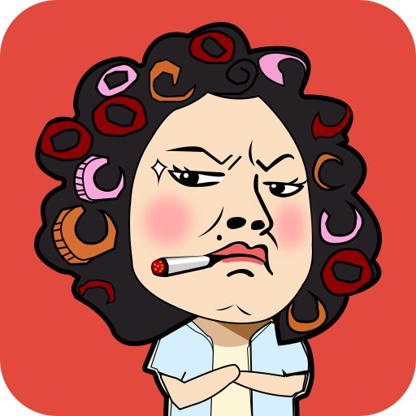
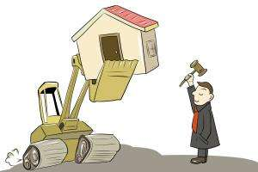
想一想，辨一辨
VS
与同学在一起是快乐的。可有的“小朋友”却认为，可以不和同伴在一起……

Slide 19
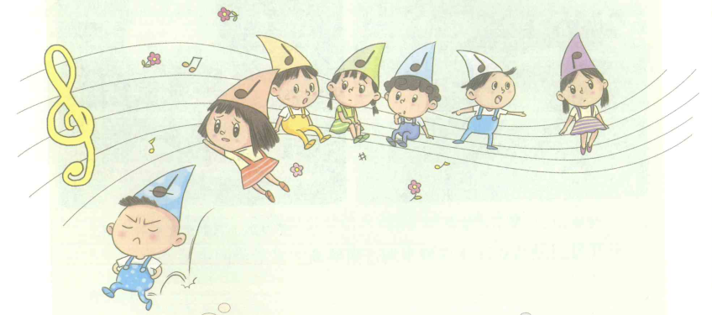
七彩音符
“1”“2”“3”“4”“5”“6”“7”是七个小音符。他们组合在一起就能演奏出许许多多美妙、动听的乐曲。正因为这样，七个小伙伴的关系一直都很好，觉得谁也离不开这个群体。可是有一天，“1”认为自己是群体中的老大，本领也是最大的。于是，他决定离开大家，独自去闯天下。

Slide 20
想一想，演一演
1、离开大家后，“1”会遇到什么情形呢？请根据你的想象演一演。
2、你想对“1”说些什么心里话呢？
3、你觉得你可以离开集体而生活、学习吗？为什么？

Slide 21
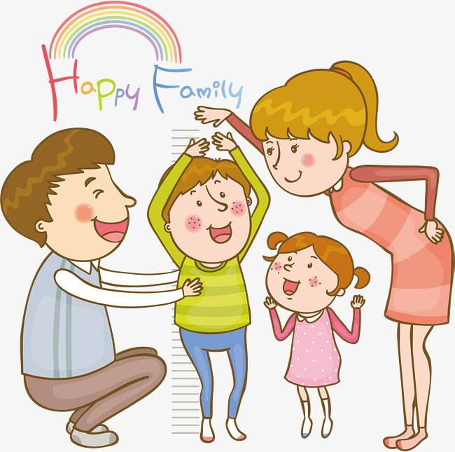
单丝不成线，独木不成林。
这句话的意思是说，一根丝拧不成线，一棵树成不了森林。比喻个人力量有限，办不成大事。一个人的力量是有限的，不能做成大事情。只有依靠集体的力量，才能干成大事业。

Slide 22
教师寄语
集体不仅给我们带来许多的欢乐，还给我们带来成长的力量。我们每个人都离不开集体，集体也需要我们每个人的共同努力。

